Slide 1
Игра «Веселый счет»
Цель: формирование элементарных математических представлений.
Задачи:
Закрепление счета в пределах 10;
Развитие психических процессов (памяти, внимания, мышления)
Задание для ребенка: «Посчитай сколько предметов на рисунке, выбери соответствующую цифру из вариантов ответов и щелкни по ней.» При щелчке на неправильный ответ цифра исчезнет.
При щелчке на правильный ответ цифра сделает круг.

Slide 2
1
2
3
4

Slide 3
1
2
3
4

Slide 4
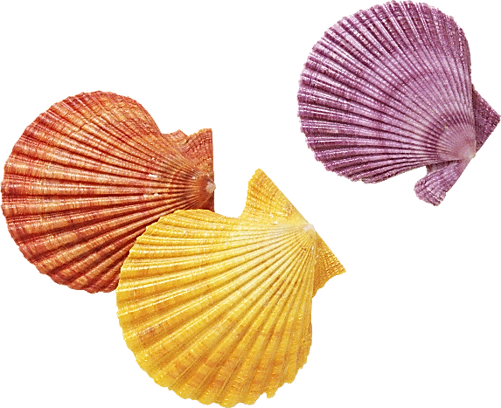
2
3
4
5

Slide 5
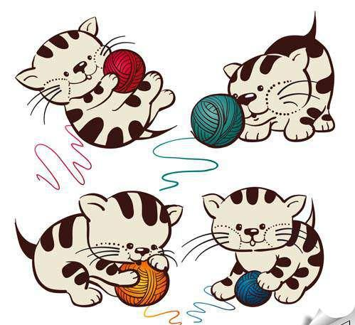
2
3
4
5

Slide 6
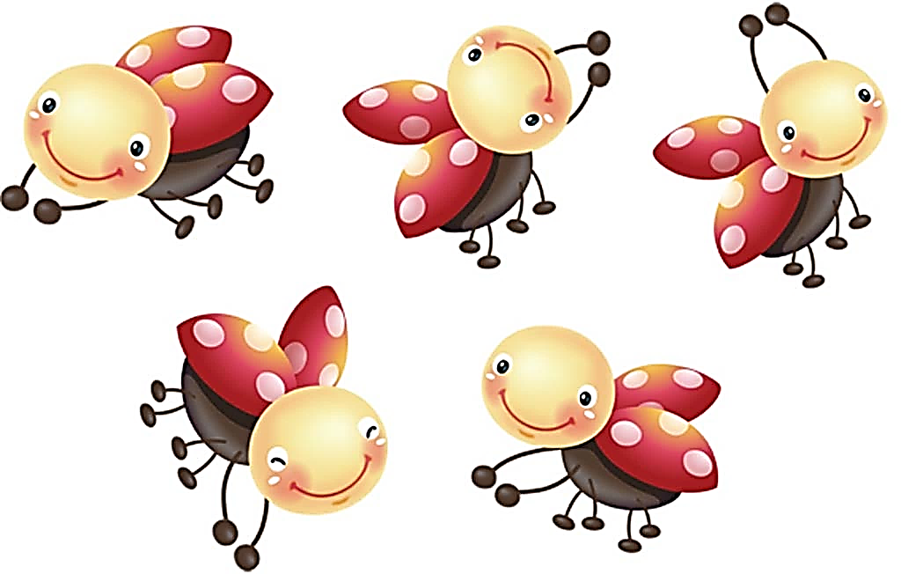
3
4
5
6

Slide 7
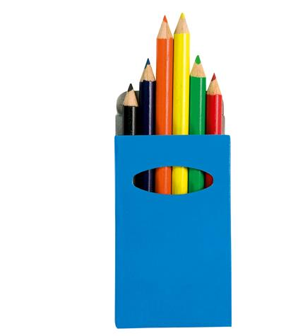
5
6
7
8

Slide 8
6
7
8
9

Slide 9
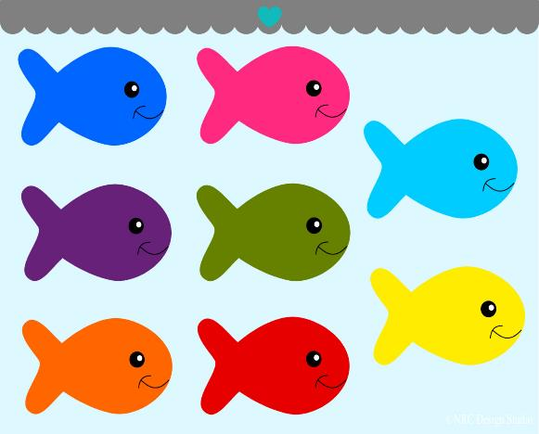
6
7
8
9

Slide 10
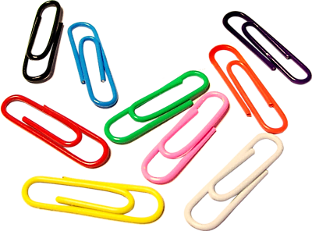
6
7
8
9

Slide 11
7
8
9
10

Slide 12
Молодец!
Спасибо за игру!

